Slide 1
МУНИЦИПАЛЬНОЕ АВТОНОМНОЕ ДОШКОЛЬНОЕ
ОБРАЗОВАТЕЛЬНОЕ УЧРЕЖДЕНИЕ ДЕТСКИЙ САД
«Колокольчик»
Театрализованная деятельность как средство развития творческих способностей дошкольников.
Воспитатель
Гунтик Н.Н.

Slide 2
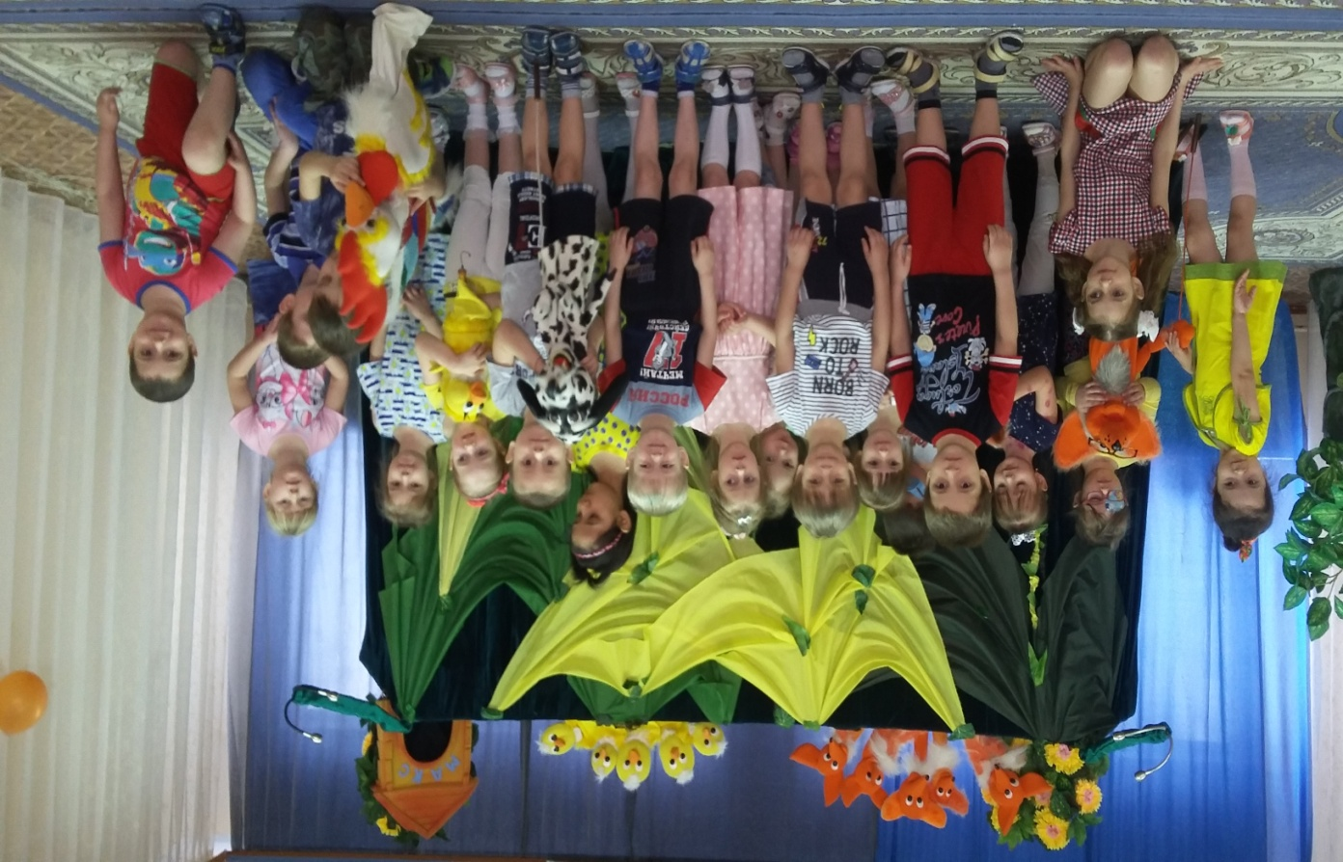
Опыт работы по театральной деятельности с детьми средней группе №20 «Сказка»

Slide 3
«Театр- это волшебный мир.
Он дает уроки красоты,
морали и нравственности.
А чем они богаче,
тем успешнее идет развитие духовного мира детей….»
Б.М. Теплов.

Slide 4
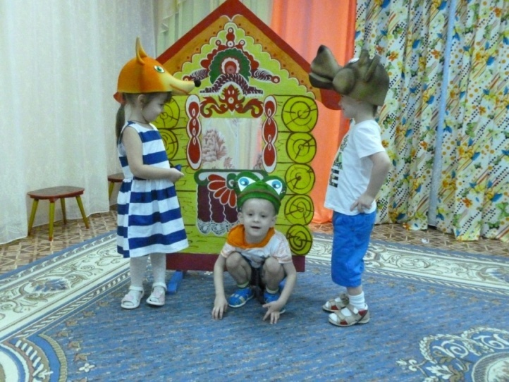
ТЕАТРАЛЬНАЯ ИГРА
Это действия в заданной художественным произведением или заранее оговоренной сюжетом реальности, т.е. она может носить репродуктивный характер.
Причем роль требует большего, чем в сюжетно-ролевых, подчинения сюжету, почти правилу, отражающему фиксированную автором логику отношений и взаимодействий объектов окружающего мира, но не исключает творчества
(И.Г.Вечканова).

Slide 5
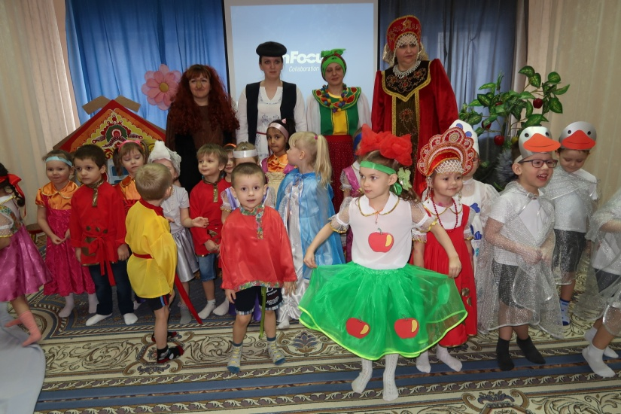
Театрализованная игра является:
Средством развития психических процессов
Средством развития эмоциональной сферы ребенка
Средством социализации дошкольника
Средством развития речи дошкольников

Slide 6
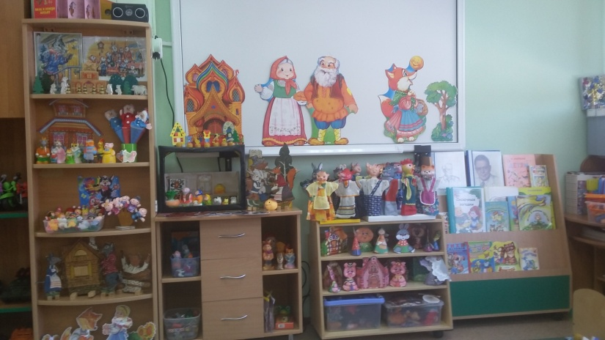
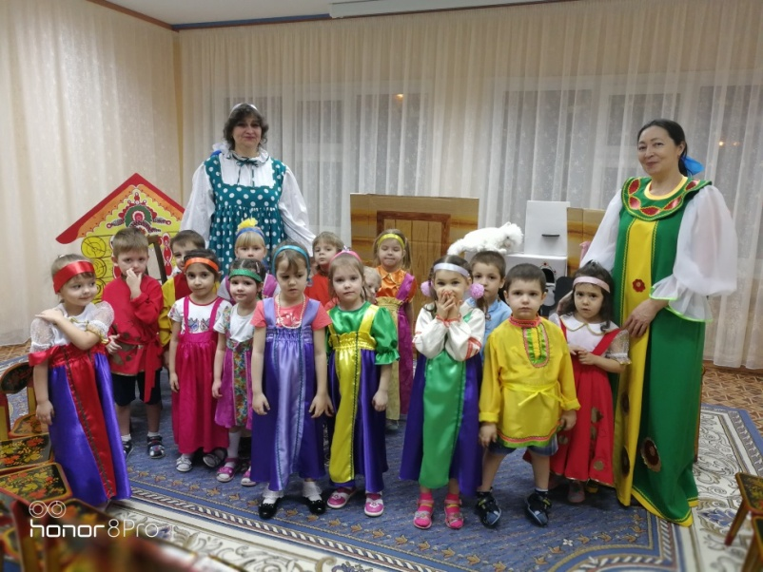
В рамках решения годовой задачи детского сада, с учетом возрастных особенностей детей нами были поставлены следующие задачи:
Для педагогов:
Создавать условия для развития творческой активности детей в театрализованной деятельности.
Побуждать к импровизации средствами мимики, пантомимы, выразительных движений и интонаций.
Выбор сюжетов драматизации, ролей, атрибутов, костюмов, видов театров:
приобщать детей к театральной культуре.
Обеспечивать взаимосвязь театрализованной деятельности с другими видами:
создавать условия для совместной театрализованной деятельности детей и взрослых.

Slide 7
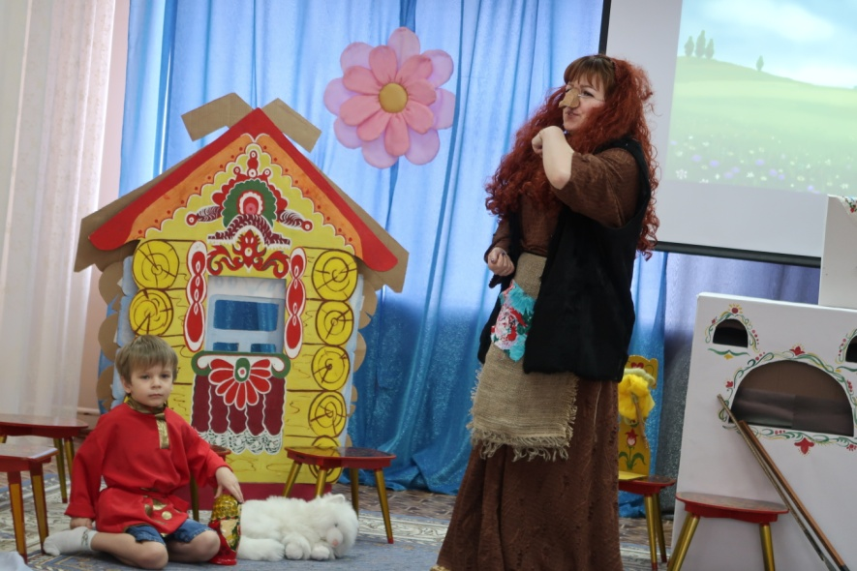
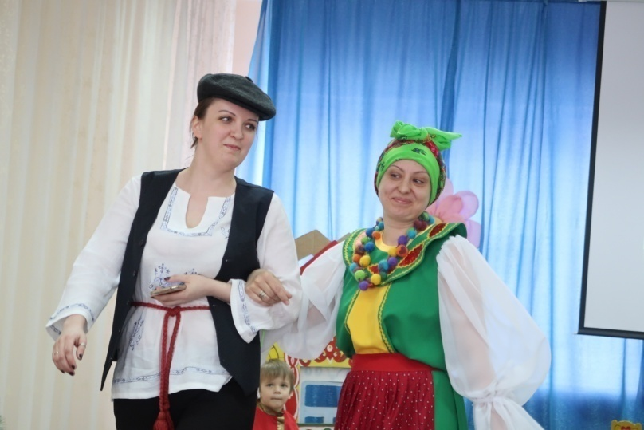
Для родителей:
Пробудить интерес детей и родителей к театру.
Заинтересовать родителей в приобретении, изготовлении разных видов театра и дать сведения о способах обыгрывания дома с детьми, участие в совместных мероприятиях по театрализованной деятельности.

Slide 8
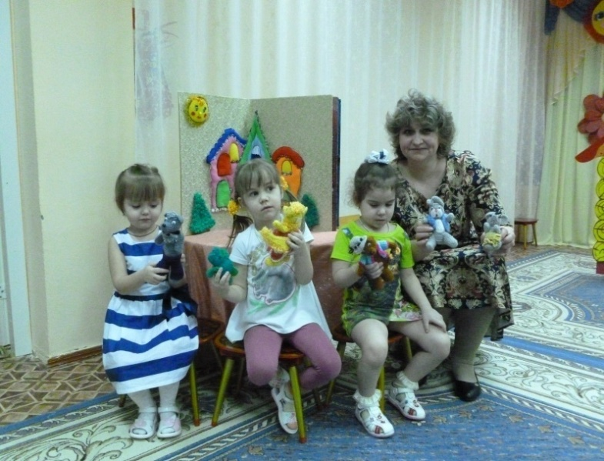
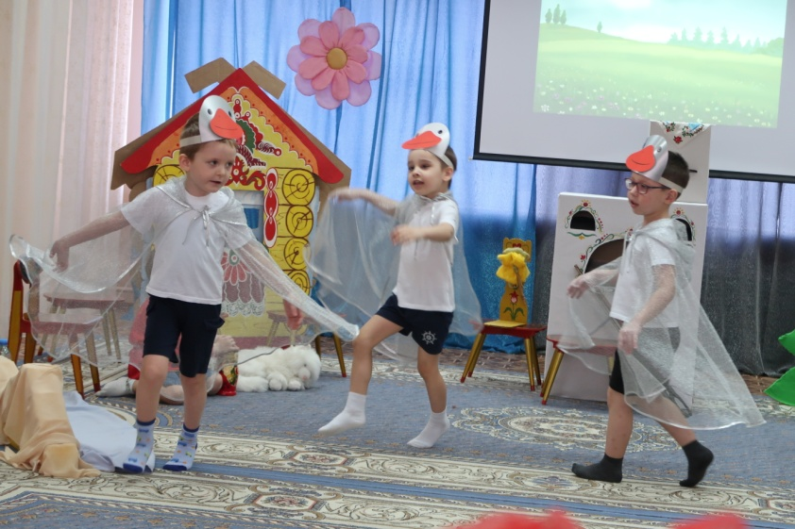
Для детей:
Привить детям первичные навыки в области театрального искусства (использование мимики, жестов, голоса, кукловождение).
Развивать зрительное и слуховое внимание, память, наблюдательность, находчивость, фантазию, воображение, образное мышление.
Снимать зажатость и скованность.
Формировать умение импровизировать игры-драматизации на темы знакомых сказок.
Развивать умение равномерно размещаться и двигаться по сценической площадке, не сталкиваясь друг с другом.
Развивать речевое дыхание и правильную артикуляцию.

Slide 9
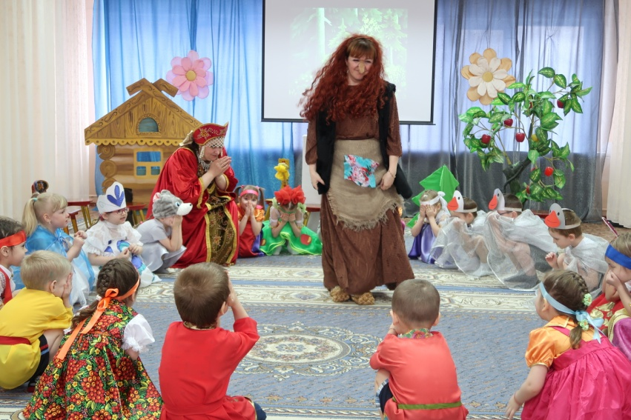
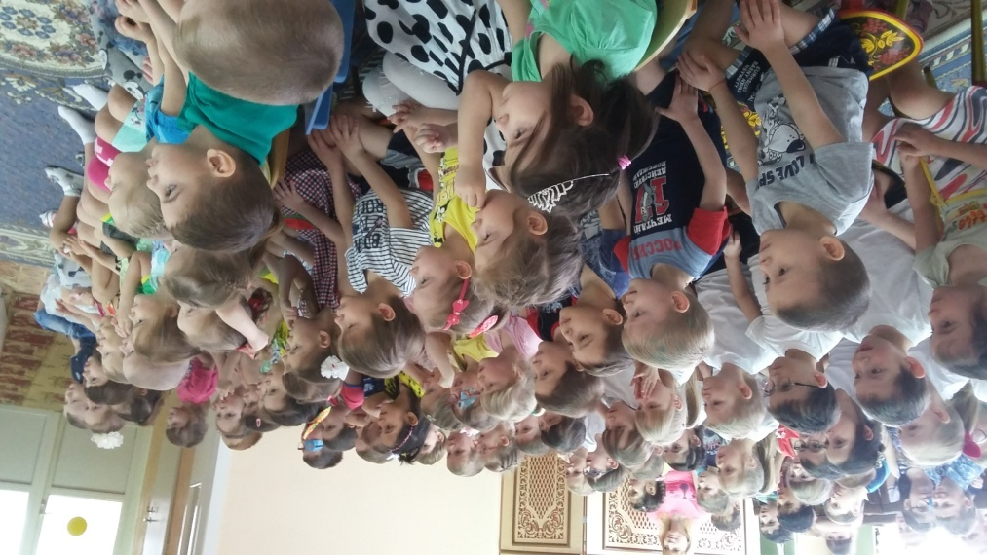
Пополнять словарный запас.
Развивать умение подбирать слова, соответствующие заданным существенным признакам; пользоваться интонациями, выражающими основные чувства.
Знакомить с театральной терминологией; с устройством зрительного зала и сцены.
Воспитывать доброжелательность и контактность в отношениях со сверстниками.
Воспитывать культуру поведения в театре.

Slide 10
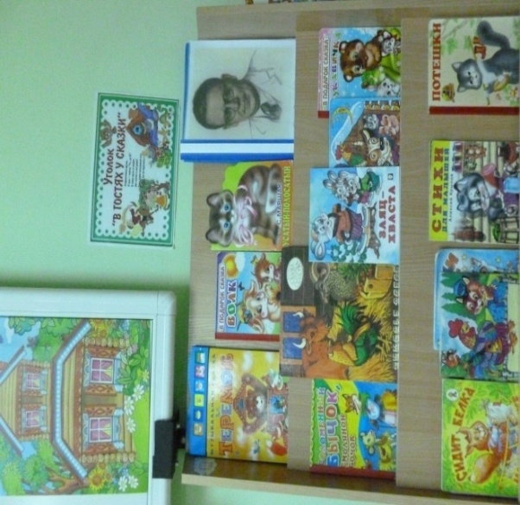
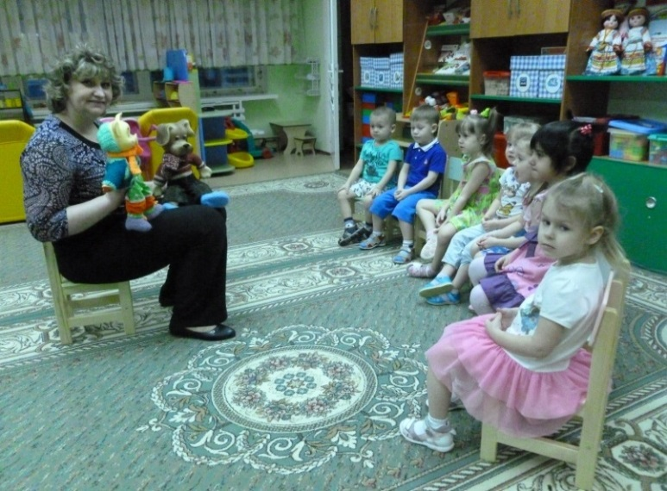
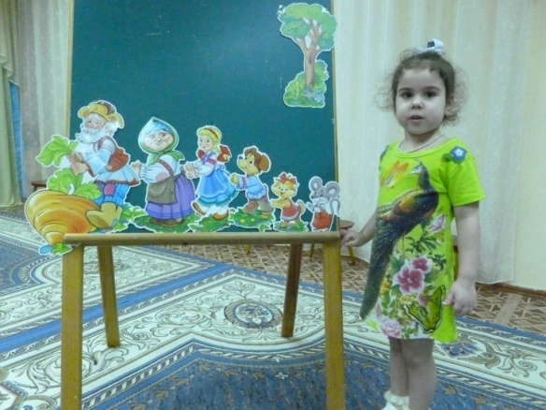
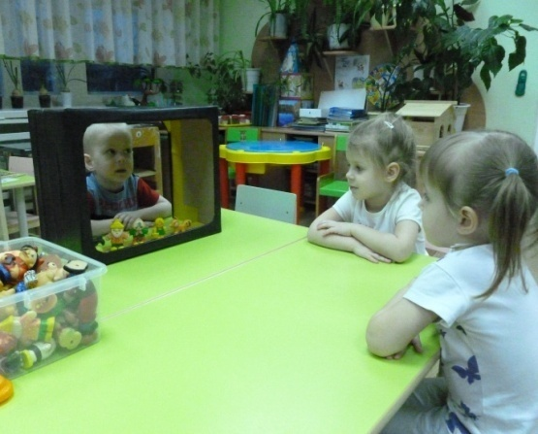
Для решения выше перечисленных задач был разработан перспективный план работы и проведены следующие мероприятия:
Обогащение развивающей предметно – пространственной среды по театрализованной деятельности в группе, обеспечение доступа детей к нему, мотивация и способствование становления устойчивого интереса детей к театрализованной деятельности посредством различных видов театра.
Беседы на темы, связанные с театрализованной деятельностью.

Slide 11
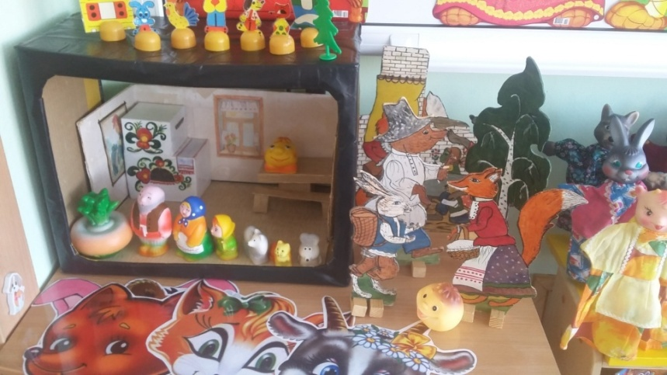
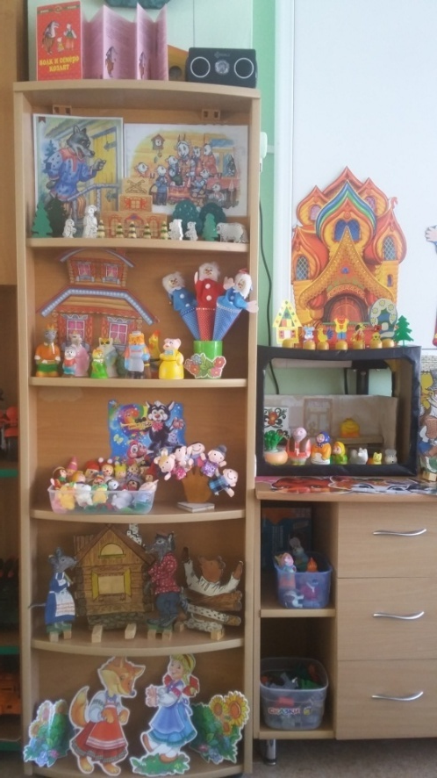
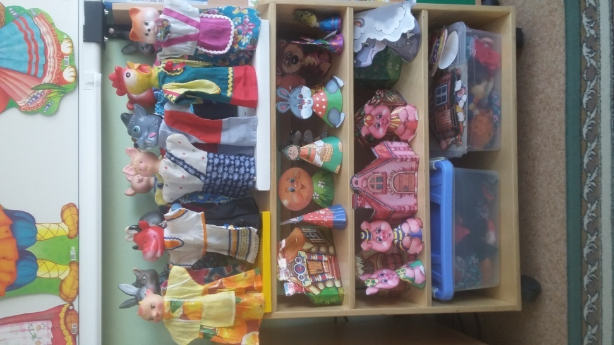
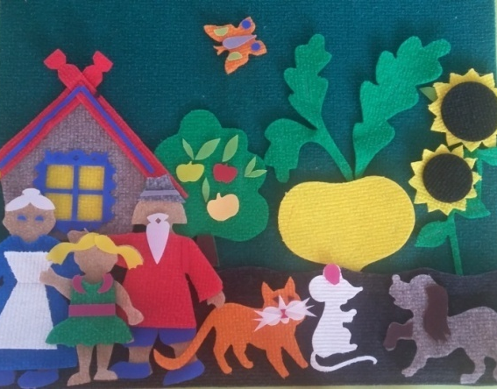
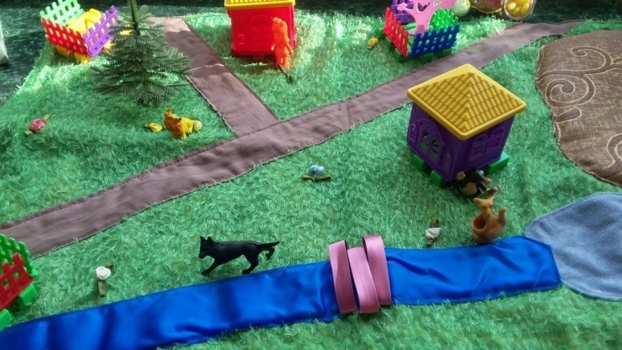
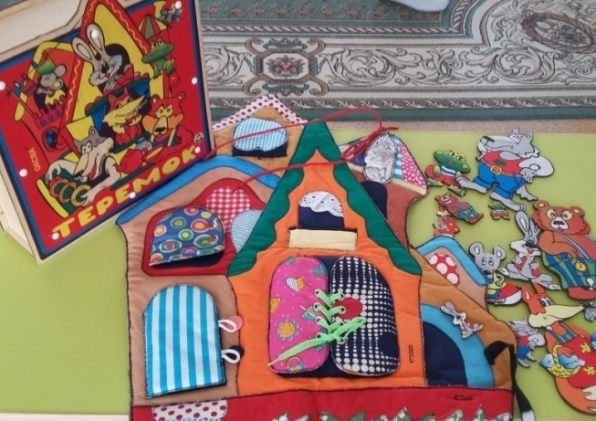
Центр театрализованной деятельности

Slide 12
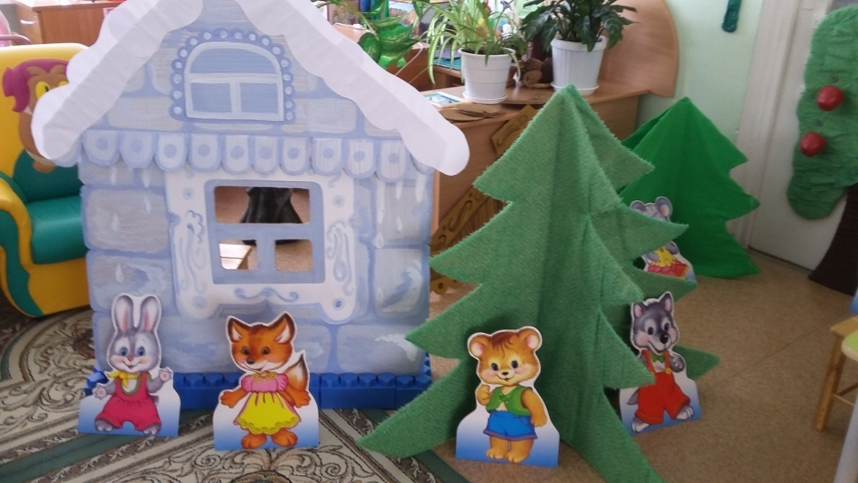
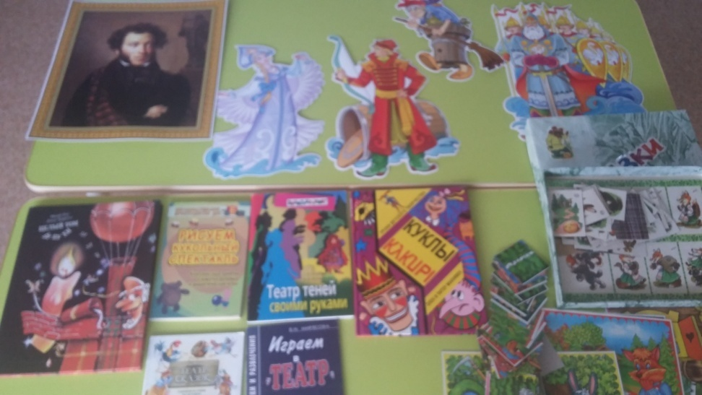
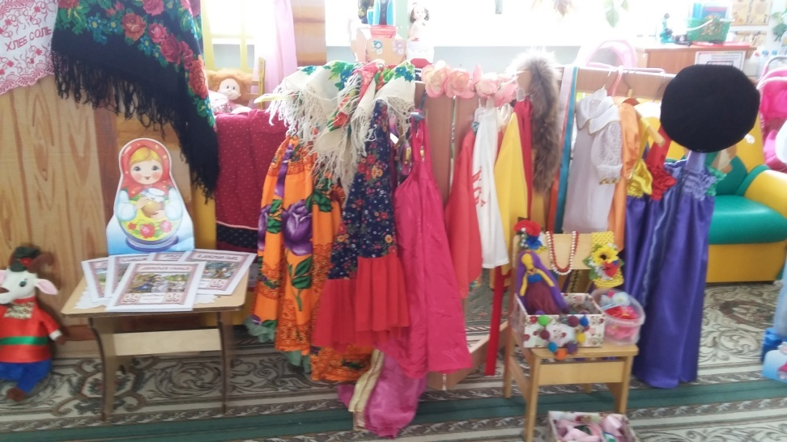
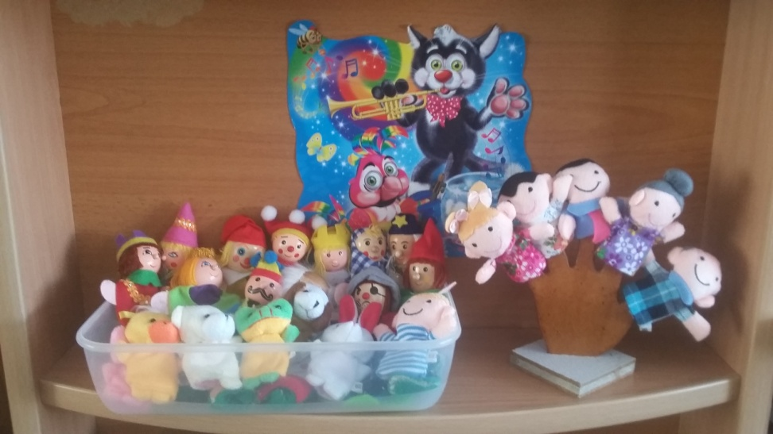

Slide 13
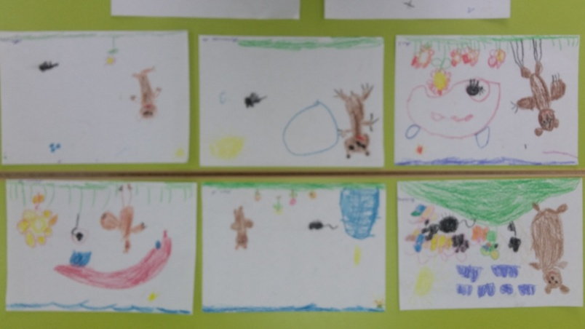
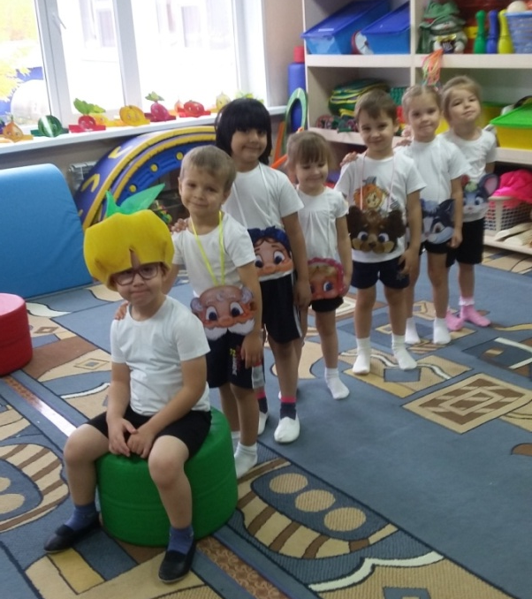
НОД по чтению художественной литературы, включающие произведения, подразумевающие возможность театральной постановки различными способами.
НОД по конструированию, аппликации, рисованию, лепке, выполняющие как общеразвивающие задачи, так и задачи по подготовке реквизита для последующей театрализованной деятельности

Slide 14
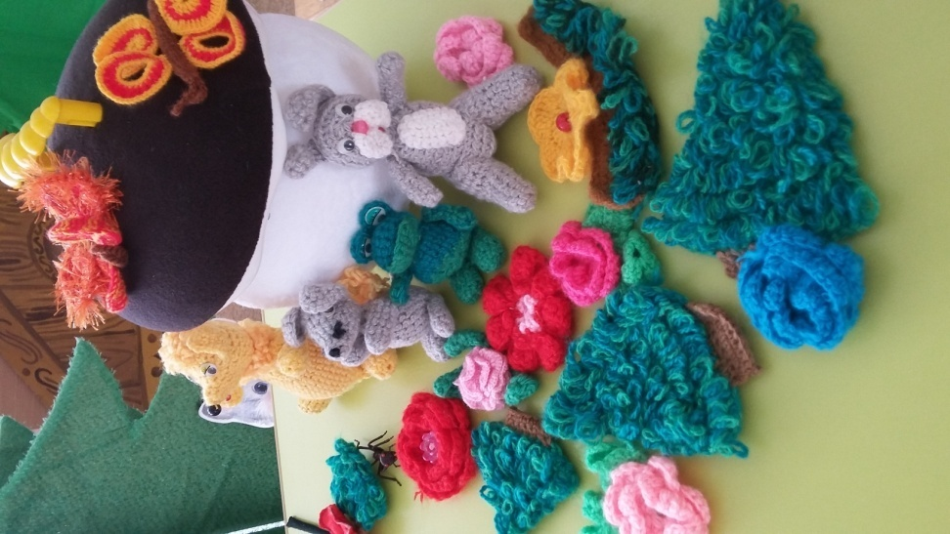
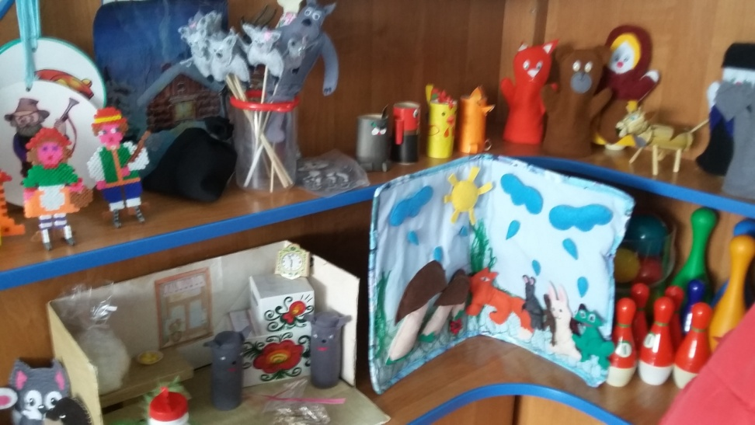
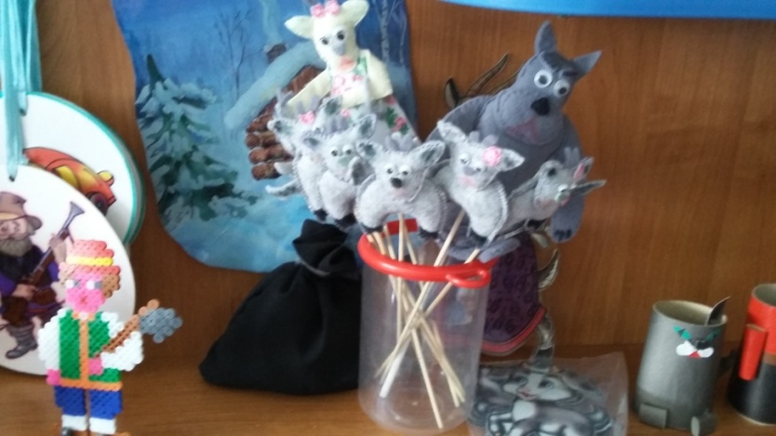
Участие в конкурсе - выставке «Театр своими руками» совместного творчества детей с родителями.
Занятие с использованием интерактивной презентации «Добро пожаловать в театр!», знакомить детей с устройством театра, с работниками театра, с видами театра.

Slide 15
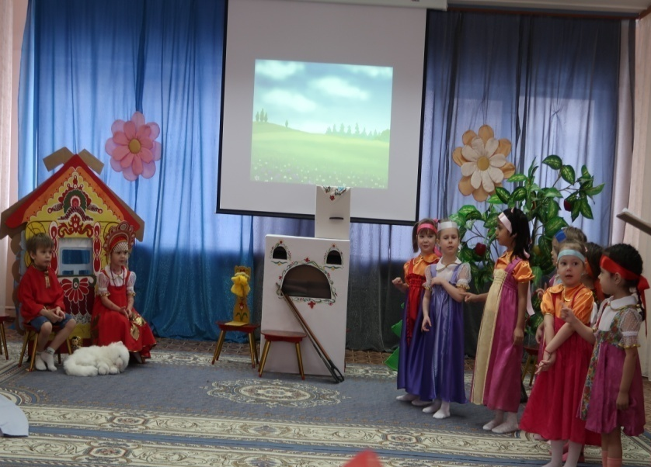
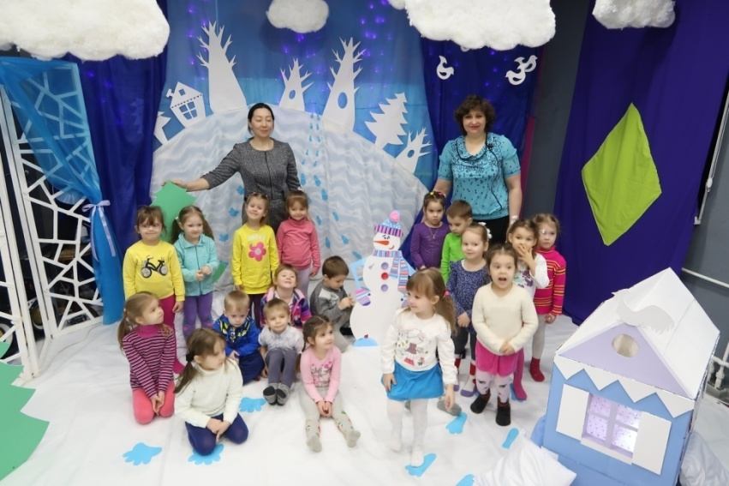
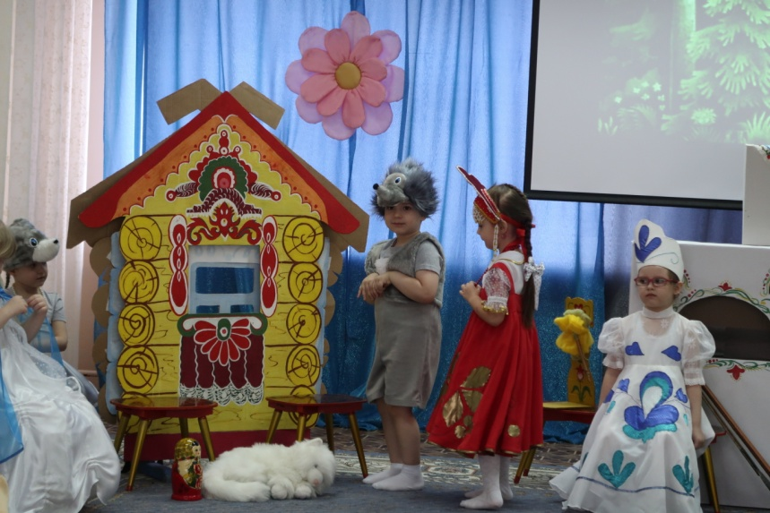
Театрализованная постановка русской народной сказки «Гуси – лебеди», показ её для родителей.
Работа в рамках проекта «Дружная семья»проведена работа по знакомству с бытом русского народа, заучивание потешек , скороговорок, чтение сказок и рассказов.
Посещение Театра «Мираж» просмотр сказок «Зимняя сказка» и К.И.Чуковского «Федорино горе»

Slide 16
В рамках программы ДОУ «Социальные истоки» Проект «Дружная семья»
Тип проекта: Краткосрочный, информационно- творческий, познавательный

Slide 17
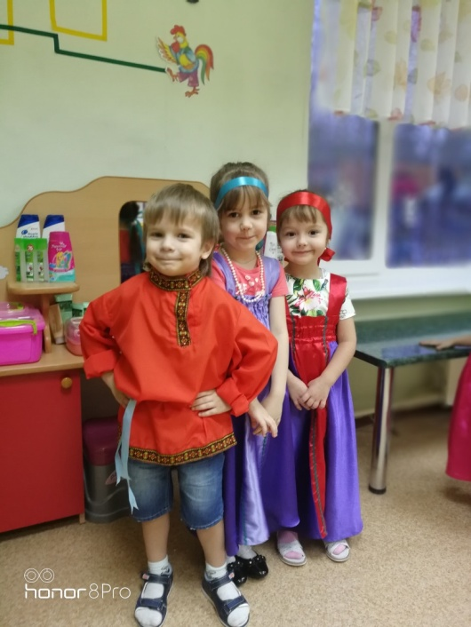
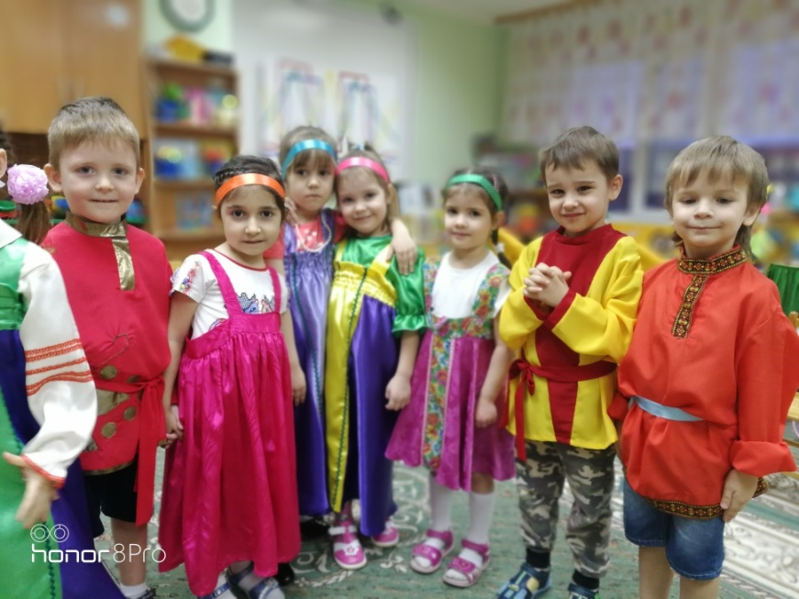
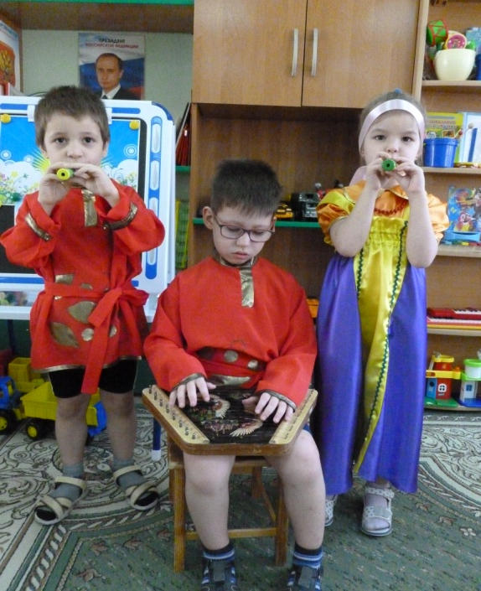
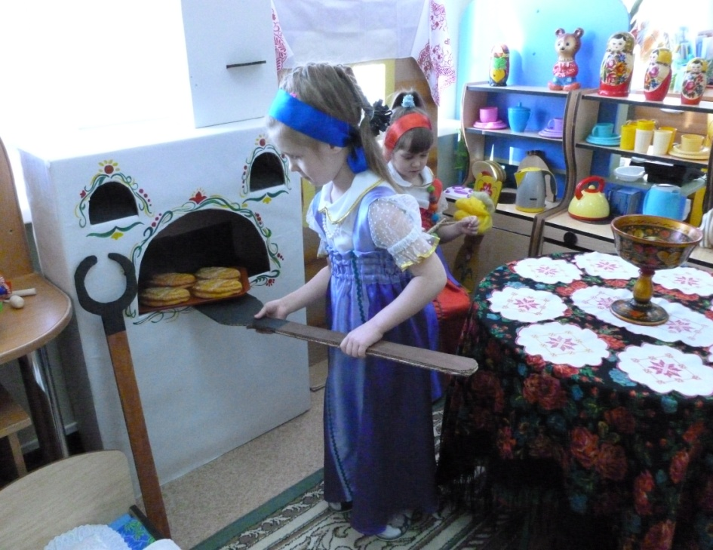
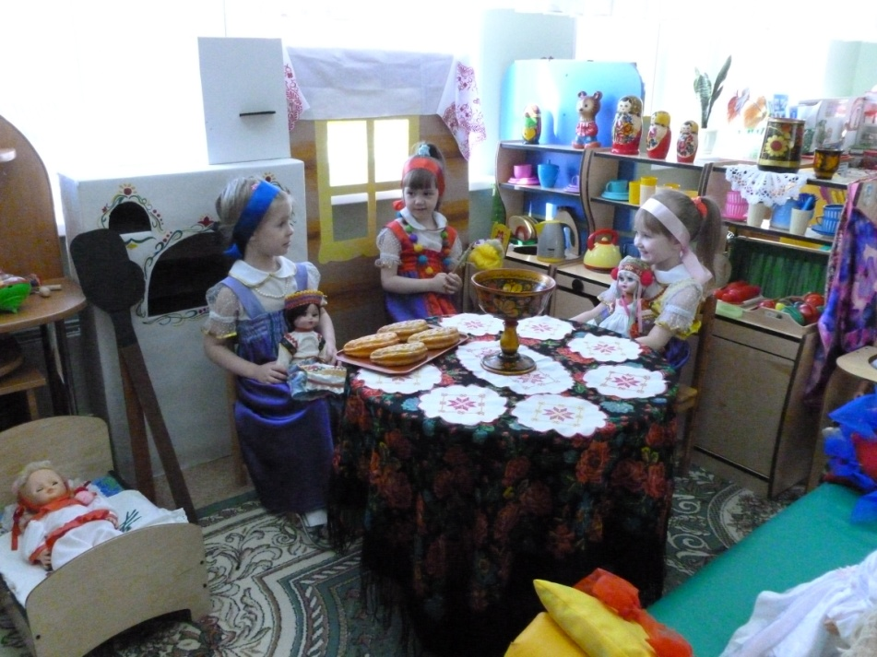
Проект «Дружная семья»

Slide 18
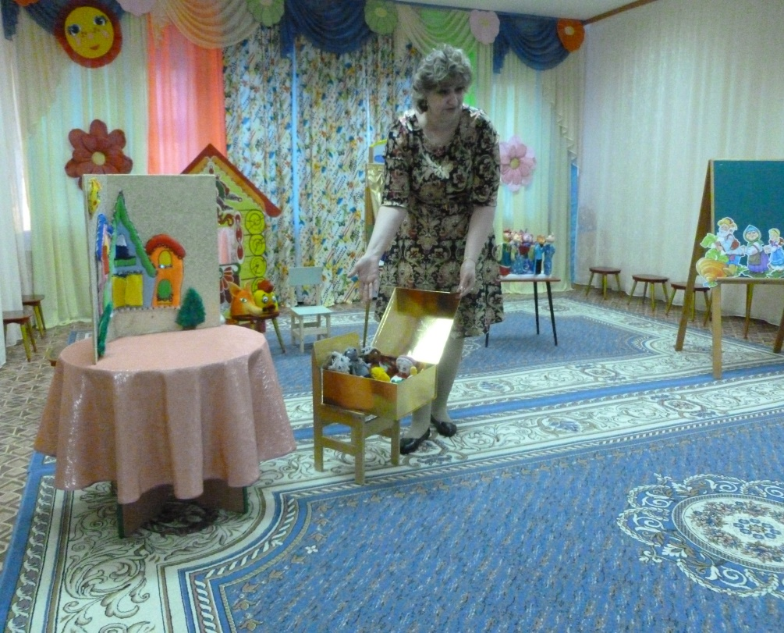
Реализовала проект
«В мире сказок
или
роль сказки в речевом развитии детей»

Slide 19
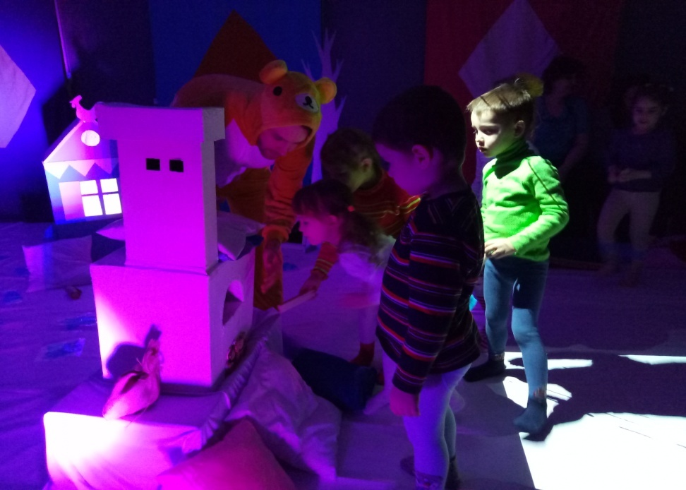
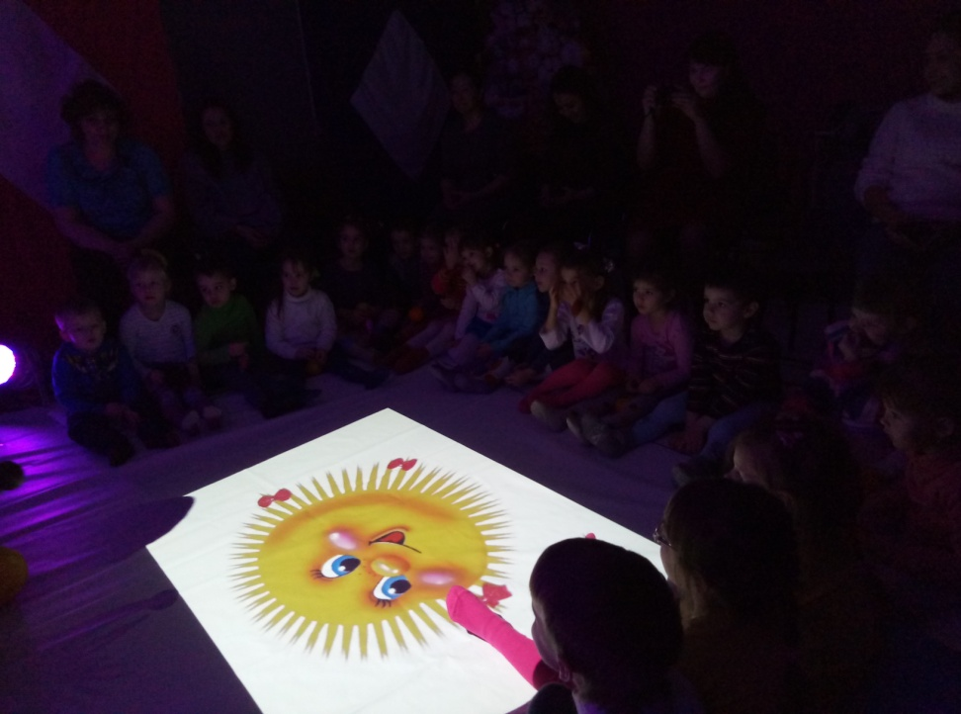
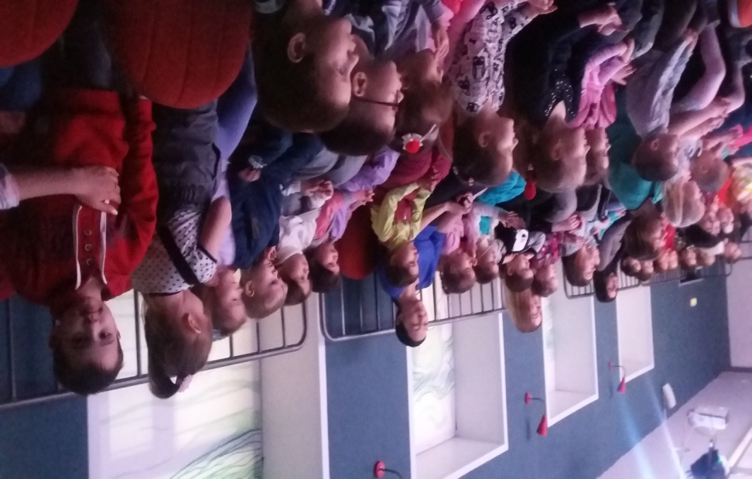
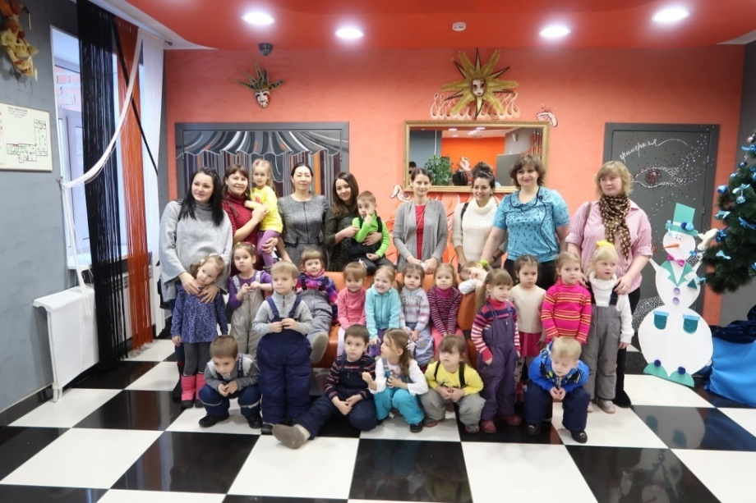
Театра «Мираж»

Slide 20
В своей работе использовала следующие формы, методы и приёмы:
Игровая деятельность
Беседы
Речевые игры
Пальчиковая гимнастика
Упражнения на снятие мышечного напряжения
Использование различных видов театра
Упражнения на развитие внимания, памяти
Упражнения на развитие мимики, пластики
Упражнения на развитие пантомимы и жестов
Театрализованные игры
Инсценировка и драматизация сказок
Проведение спектаклей
Взаимодействие с родителями.

Slide 21
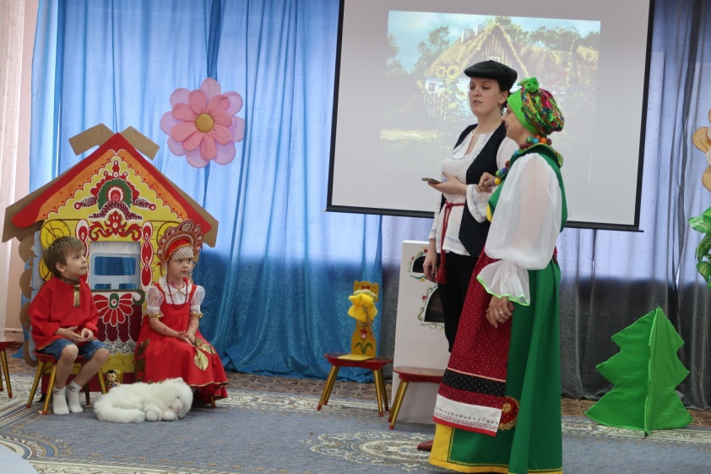
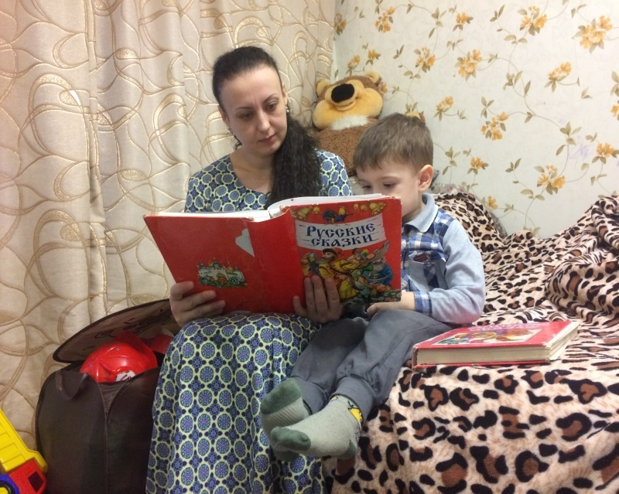
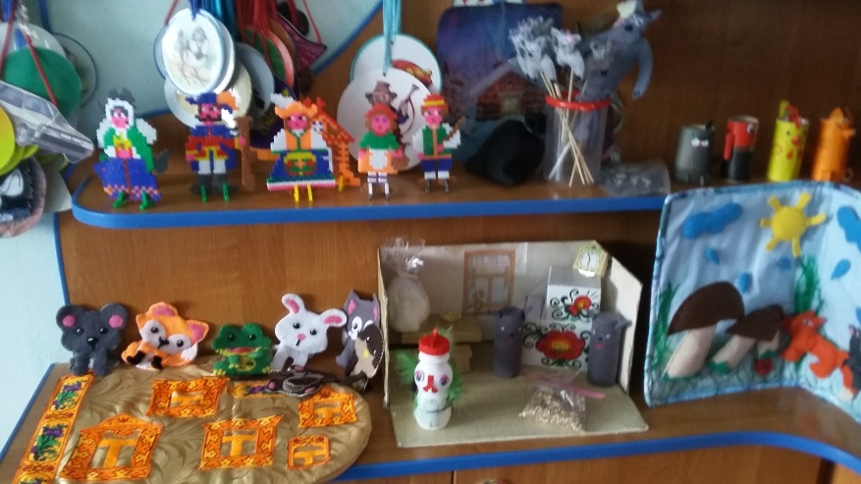
Сотрудничество с родителями
родительские собрания;
консультации;
анкетирование;
участие родителей в театрализованных представлениях в качестве актеров;
помощь в изготовлении кукол для различных театров, декораций;
совместное семейное чтение произведений, просматривание видеофильмов, посещение театров.

Slide 22
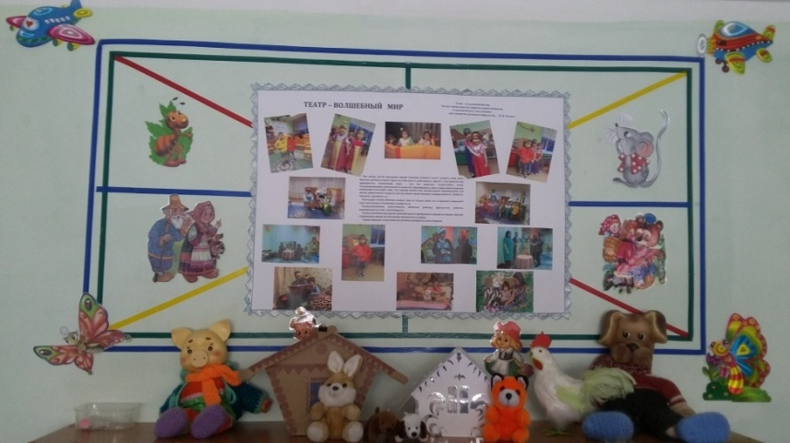
Результаты педагогической деятельности
Благодаря проделанной работе:
дети освоили невербальные свойства общения (жесты, мимика, движения) ;
речь детей стала более связной, выразительной;
расширился их словарный запас;
дети научились выражать свои чувства и понимать чувства других;
стали более уверенными в себе, научились преодолевать робость, сопереживать;
у детей появился интерес к театру, русской народной сказке, книге, к искусству вообще;
сформировалась нравственная позиция по отношению к сверстникам и старшим.

Slide 23
Перспективы:
Продолжать работу по данной теме.
Изучать, обобщать и применять на практике новые методики, знакомиться с опытом работы других педагогов – практиков.
Продолжать работу с детьми, ставить новые спектакли, включать детей в исследовательскую деятельность в ходе их подготовки.
Осуществлять выход детей со спектаклями в другие группы детского сада.

Slide 24
Используемая литература:
Антипина А.Е. «Театрализованная деятельность в детском саду», М., «ТЦ Сфера», 2006 г.
Артемова Л.В. «Театральные игры дошкольников», М., Просвещение, 1991г.
Буренина А.И. «Театр всевозможного», С.-Петербург, 2002 г.
Губанова Н.Ф. «Театрализованная деятельность дошкольников», М., «Вако», 2007г.
Сорокина Н.Ф. «Играем в кукольный театра: Программа «Театр - творчество - дети», М., АРКТИ, 2004 г.
«Фольклор-музыка-театр» под редакцией С.И. Мерзляковой, М., Линка-пресс, 1999г.
Царенко Л. «От потешек к Пушкинскому балу», М., Линка-пресс, 1999г.

Slide 25
Недаром дети любят сказку,
Ведь сказка тем и хороша,
Что в ней счастливую развязку
Уже предчувствует душа.
И на любые испытанья
Согласны храбрые сердца
В нетерпеливом ожиданье
Благополучного конца.

